Slide 1


CHÀO MỪNG QUÝ THẦY CÔ ĐẾN DỰ GIỜ
Môn: Tin học
Lớp: 6.1
GV: Nguyễn Văn Quý

Slide 2

TRÒ CHƠI AI NHANH HƠN
Cả lớp chia thành 4 nhóm
Câu hỏi: “Các em đã nhìn thấy thông tin, dữ liệu được biểu diễn dưới dạng bảng ở đâu trong cuộc sống hàng ngày?”
Các nhóm sẽ lần lượt đứng lên trả lời
Mỗi đáp án đúng được cộng 1 điểm, đội nào đưa ra được nhiều đáp án hơn thì đội đó sẽ thắng.
01
02
03
04
05
06
07
08
09
10
11
12
13
14
15
16
17
18
19
20
21
22
23
24
25
26
27
28
29
30
31
32
33
34
35
36
37
38
39
40
41
42
43
44
45
46
47
48
49
50
51
52
53
54
55
56
57
58
59
60
Hết giờ

Slide 3
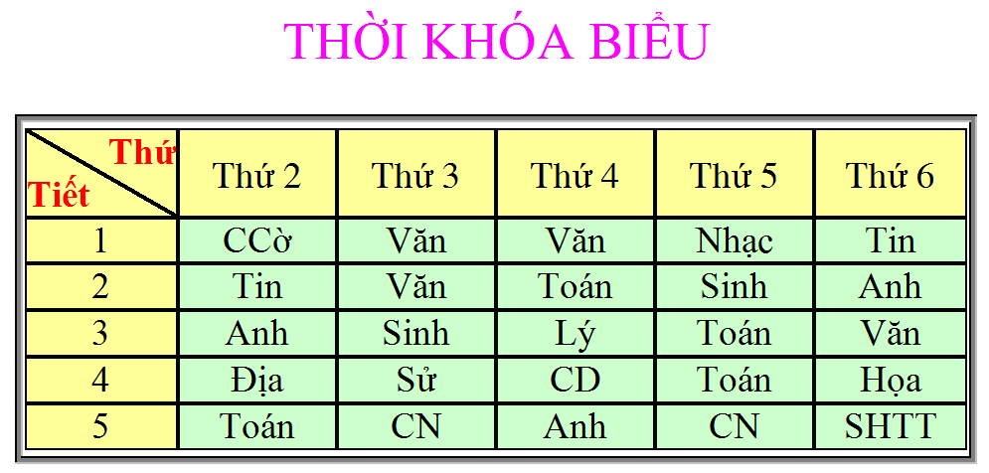

Slide 4
DANH SÁCH HỌC SINH
DANH SÁCH HỌC SINH LỚP 9 NĂM HỌC: 2020-2021
STT | Họ và tên | Ngày sinh | Giới tính | Họ và tên cha | Họ và tên mẹ | Chỗ ở hiện nay | Điện thoại | Ghi chú
1 | Nguyễn Thị Kim Anh | 17/03/2006 | Nữ | Nguyễn Thành Tiệu | Hồ Thị Khiến | Thôn 3-Lang hẹt |  | Đại diện PHHS
2 | Hồ Thị Bích | 04/11/2006 | Nữ | Hồ Văn Đối | Hồ Thị Người | Thôn 2- măngpriu | 0968171030 0326730190
3 | Hồ Thị Cất | 25/04/2004 | Nữ | Hồ Văn Lâm | Hồ Thị Bỏ | Thôn 3 Tăkriêng | 0368556974
4 | Hồ Văn Cang | 19/8/2005 | Nam | Hồ Văn Hội | Hồ Thị Hiệp | Thôn 3 -Lang hẹt
5 | Hồ Văn Điệp | 08/08/2006 | Nam | Hồ văn Ngăm | Hồ Thị Huyền | Thôn 3 tatun | 0356349614
6 | Hồ Thị Hát | 05/01/2006 | Nữ | Hồ Văn Mấu | Hồ Thị Đít | Thôn 2- măng lùng | 0369385037
7 | Hồ Thị Hàng | 01/05/2005 | Nữ | Hồ Văn Hiểu | Hồ Thị Đấy | Thôn 2 -tăkngo | 0358315179
8 | Hồ Văn Huynh | 01/11/2005 | Nam | Hồ Văn Bằng | chết | Thôn 2- campin | 0366204512 | Đại diện PHHS
9 | Hồ Văn Khoa | 26/08/2006 | Nam | hồ Văn Liêu | Hồ Thị Thia | Thôn 3-tăkchoa | 0335677391
10 | Hồ Đăng Ly | 4/7/2006 | Nam | Hồ Văn Tà | Hồ Thị Tiếng | Thôn 3 -tăklang | 0398105113
11 | Hồ Văn Ngân | 9/10/2005 | Nam | Hồ Văn Hồng | Hồ Thị Điên | Thôn 2- campin | 0387817596
12 | Hồ Thị Nguyệt | 01/01/2006 | Nữ | Hồ Văn Nuôi | Hồ Thị Hương | Thôn 2- campin | 0344460344
13 | Hồ Thị Nhiên | 01/05/2005 | Nữ | Hồ Văn Đôi | Hồ Thị Lý | Thôn 2-langdang | 0357131142

Slide 5
BẢNG ĐIỂM
Họ và tên | Toán | Ngữ văn | Vật lý
Trần Thị Lan | 8 | 7 | 6
Mai Kim Châu | 7 | 9 | 8
Nguyễn Thị Hòa | 6 | 7 | 7

Slide 6

Theo em, nội dung trình bày theo cách nào cô đọng, dễ hiểu và dễ so sánh hơn?
Họ và tên | Toán | Ngữ văn | Vật lý
Trần Thị Lan | 8 | 7 | 6
Mai Kim Châu | 7 | 9 | 8
Nguyễn Thị Hòa | 6 | 7 | 7
Trần Thị Lan: Toán 8, Ngữ văn 7, Vật lý 6
Mai Kim Châu: Toán 7, Ngữ văn 9, Vật lý 8
Nguyễn Thị Hòa: Toán 6, Ngữ văn 7, Vật lý 7
Văn bản 1
Văn bản 2
=> Văn bản số 2

Slide 7
TIẾT 58 - BÀI 20: TRÌNH BÀY CÔ ĐỌNG BẰNG BẢNG
1. Tạo bảng
2. Thay đổi độ rộng của cột hay độ cao của hàng
3. Chèn thêm hàng hoặc cột
4. Xóa hàng hoặc cột
Notes:
Làm lại

Slide 8
TIẾT 58 - BÀI 20: TRÌNH BÀY CÔ ĐỌNG BẰNG BẢNG
1. Tạo bảng:
Trình bày nội dung bằng bảng là gì?
Họ và tên | Toán | Ngữ văn | Vật lí
Trần Thị Lan | 8 | 7 | 6
Mai Kim Châu | 7 | 9 | 8
Nguyễn Ngọc Hoa | 6 | 7 | 7
Bảng điểm

Slide 9
TIẾT 58 - BÀI 20: TRÌNH BÀY CÔ ĐỌNG BẰNG BẢNG
1. Tạo bảng:
 Trình bày nội dung bằng bảng là bố trí nội dung văn bản trong các ô theo hàng và cột.
Trước khi tạo bảng ta cần xác định điều gì?
*Trước khi tạo bảng ta cần xác định nội dung và số hàng, số cột của bảng.

Slide 10
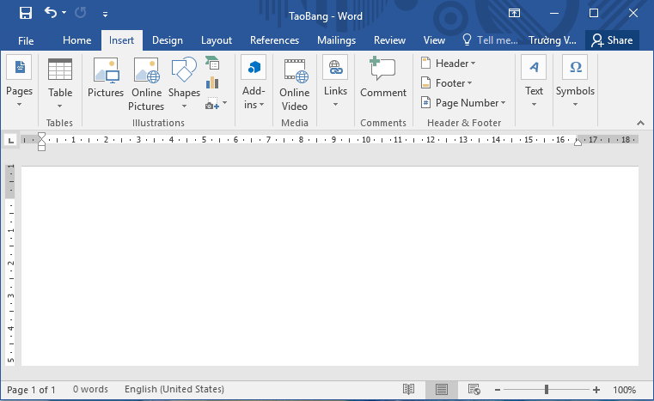
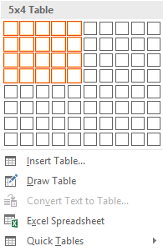
1. Tạo bảng:
-B1: Chọn lệnh Table trên dải lệnh Insert.
Để tạo bảng ta thực hiện thế nào?
-B2: Kéo thả chuột để chọn số hàng, số cột cho bảng.

Slide 11

TIẾT 58 - BÀI 20: TRÌNH BÀY CÔ ĐỌNG BẰNG BẢNG
1. Tạo bảng:
 Cách thực hiện:
-B1: Chọn lệnh Table trên dải lệnh Insert.
-B2: Kéo thả chuột để chọn số hàng, số cột cho bảng.
→ Một bảng trống được tạo với số hàng và số cột như đã chọn.
08:13
Notes:
Chèn biểu tượng word để liên kết sang word

Slide 12
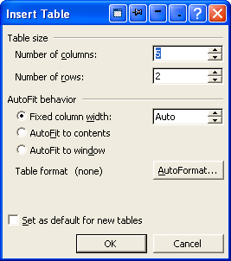
Cách 2
Vào bảng chọn Table → Insert → Table….
B1:Chọn số cột trong ô: Number of columns
B2: Chọn số hàng trong ô: Number of rows
Xuất Hiện hộp thoại
B3:Nhấn OK

Slide 13
TIẾT 58- BÀI 20: TRÌNH BÀY CÔ ĐỌNG BẰNG BẢNG
1. Tạo bảng:
Chú ý: Muốn nhập nội dung vào ô nào, ta nháy chuột để đặt con trỏ soạn thảo tại ô đó rồi gõ các ký tự như trong soạn thảo văn bản
I
08:13

Slide 14

TIẾT 58 - BÀI 20: TRÌNH BÀY CÔ ĐỌNG BẰNG BẢNG
THỰC HÀNH

Slide 15
Nếu chú ý quan sát chúng ta sẽ thấy: Khi chèn bảng, bảng được chèn vào văn bản với độ rộng của cột hay độ cao của hàng được thiết đặt sẵn, Các cột có độ rộng như nhau và tổng độ rộng của các cột bằng chiều ngang của trang văn bản. Tùy thuộc nội dung trong các ô của bảng, ta phải chỉnh sửa độ rộng của cột hay độ cao của hàng.

Slide 16
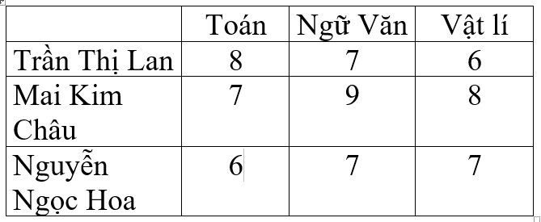
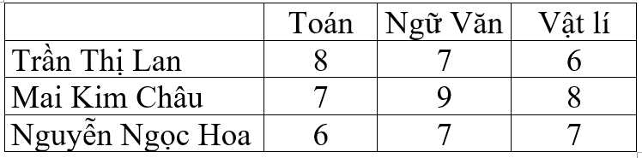
TIẾT 58 - BÀI 20: TRÌNH BÀY CÔ ĐỌNG BẰNG BẢNG
2. Thay đổi độ rộng của cột hay độ cao của hàng:
08:13

Slide 17

TIẾT 58 - BÀI 20: TRÌNH BÀY CÔ ĐỌNG BẰNG BẢNG
2. Thay đổi độ rộng của cột hay độ cao của hàng:
Để thay đổi độ rộng của cột hay độ cao của hàng, ta phải làm gì?
Thảo luận nhóm 5 phút

Slide 18
TIẾT 58 - BÀI 20: TRÌNH BÀY CÔ ĐỌNG BẰNG BẢNG
2. Thay đổi độ rộng của cột hay độ cao của hàng:
 B1. Đưa con trỏ chuột vào đường biên của cột (hay hàng) cần thay đổi cho đến khi con trỏ có dạng hoặc
 B2. Kéo chuột sang trái, phải (hoặc lên, xuống) để thay đổi kích thước của hàng hoặc cột.

Slide 19
TIẾT 58 - BÀI 20: TRÌNH BÀY CÔ ĐỌNG BẰNG BẢNG
THỰC HÀNH

Slide 20
BÀI TẬP CỦNG CỐ
Nối cột A với cột B để có các thao tác đúng với bảng
CỘT A
1. Tạo bảng
2. Để nhập nội dung vào ô
3. Để thay đổi độ rộng của cột hay chiều cao của hàng, em kéo thả chuột khi con trỏ chuột có hình nào dưới đây
4. Trước khi tạo bảng ta cần xác định
5. Có thể tạo bảng gồm bao nhiêu cột và bao nhiêu hàng
CỘT B
A. Rất nhiều
B. Insert/Table/Insert Table
C. Nội dung và số hàng, số cột của bảng
D. Đặt con trỏ chuột vào ô cần nhập nội dung
E. hoặc
08:13
Notes:
1-B 2-D 3-E 4-C 5-A

Slide 21
TIẾT 58 - BÀI 20: TRÌNH BÀY CÔ ĐỌNG BẰNG BẢNG
THỰC HÀNH TỔNG HỢP
Yêu cầu:Tạo một bảng gồm các thông tin: STT, Họ tên, Ngày sinh và Lớp của các bạn trong nhóm của mình
Chuẩn bị trong thời gian 1 phút
Một bạn lên bảng thực hiện thao tác
01
02
03
04
05
06
07
08
09
10
11
12
13
14
15
16
17
18
19
20
21
22
23
24
25
26
27
28
29
30
31
32
33
34
35
36
37
38
39
40
41
42
43
44
45
46
47
48
49
50
51
52
53
54
55
56
57
58
59
60
Hết giờ
Notes:
Sau khi HS thực hành tổng hợp sau thì gợi vấn đề về việc nếu muốn thêm, xóa cột hay hàng thì chúng ta làm như thế nào?

Slide 22

NỘI DUNG
1. Tạo bảng
2. Thay đổi độ rộng của cột hay độ cao của hàng
HƯỚNG DẪN VỀ NHÀ :
Học bài, xem nội dung đã học
Thực hành lại các thao tác nếu có điều kiện máy tính ở nhà.
-Trả lời các câu hỏi bài tập sách giáo khoa và sách bài tập.
-Xem trước nội dung tiếp theo:
3. Chèn thêm hàng hoặc cột.
4. Xóa hàng hoặc cột.
3. Chèn thêm hàng hoặc cột
4. Xóa hàng hoặc cột

Slide 23

XIN TRÂN TRỌNG CẢM ƠN QUÝ THẦY CÔ VÀ CÁC BẠN HỌC SINH THÂN MẾN!

